Slide 1


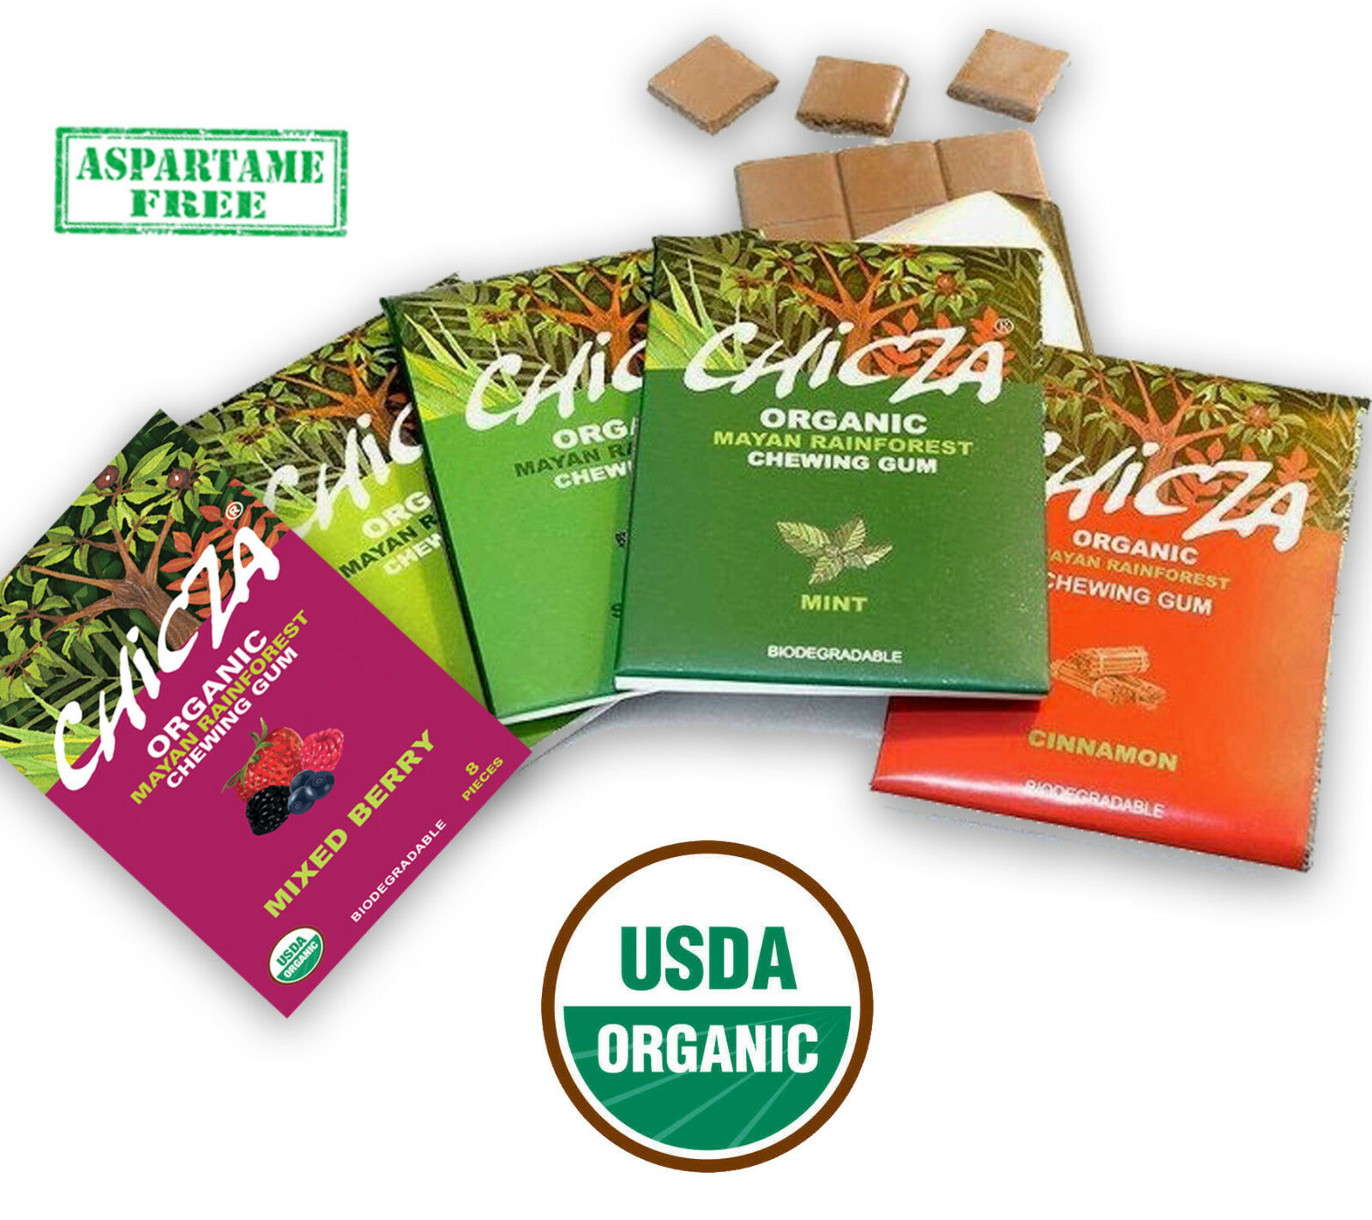
Biologische kauwgom
CH1001 menthe
CH1002 menthe verte
CH1003 citron
CH1004 cannelle
CH1005 fruits des bois
Unité d’achat: 10x30gr
Gomme biologique

